Slide 1


기억해조
P사 포장용기 납품업체
고객 맞춤형
서비스 도입에
따른 매출 증가
팀장 : 박상범
팀원 : 이준엽, 박태윤, 박은영

Slide 2





INDEX
1. 과제 정의
2. 추진 배경 수립
3. 현상 파악 및
목표 설정
4. 잠재 인자 도출
5. 데이터 분석
결과

Slide 3
01
과제 정의

Slide 4
1. 과제 정의
P사 고객 맞춤 서비스를 최적화하여 매출증대
VOC를 분석하여 최우선 과제를 선정, 사내 데이터를 바탕으로 솔루션을 찾기

Slide 5
02
추진 배경 수립

Slide 6
2. 추진 배경 수립
1) 현재 P사의 배송 지연으로 인한 고객의 소리가 급증 -> P사의 기존 배송 프로세스 개선 필요
2) P사의 다양한 경쟁업체와의 경쟁으로 인한 P사의 월별 매출액 증가율이 25%, 19%, 9%로 감소
– P사의 기존 고객 유지, 신규 고객 유입 필요

Slide 7
03
현상 파악 및
목표 설정

Slide 8
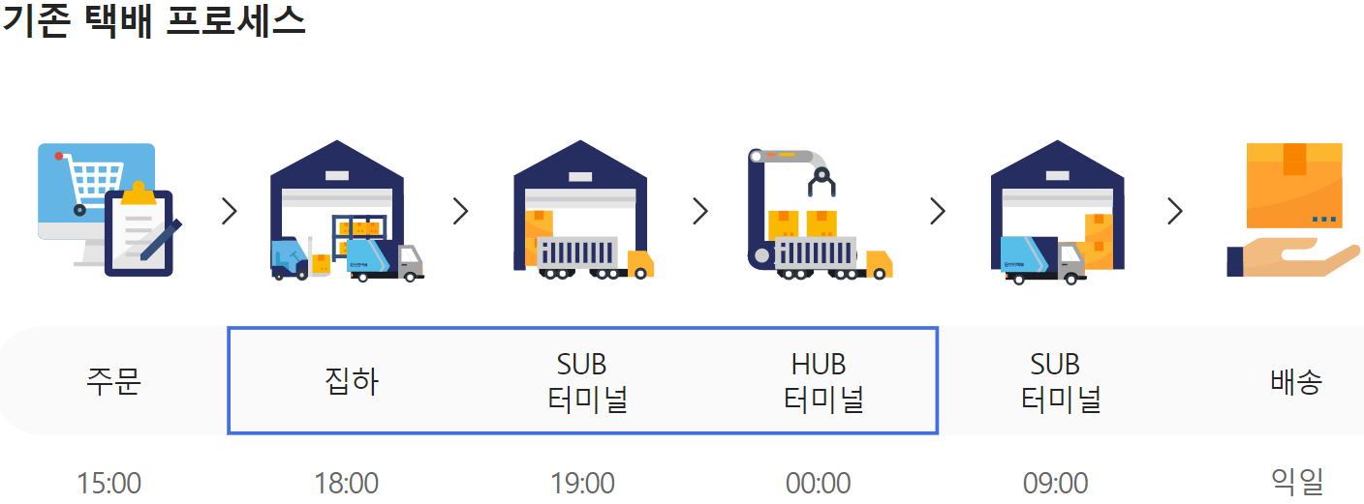

3. 현상파악 및 목표설정
현재 P사의 배송지연 문제 원인
배송 지연 원인 | 건수 | 비율
상품 발송 지연 | 1389 | 98.5%
배송 처리 지연 | 21 | 1.5%
기타 | 1 | 0.1%
– 상품 발송 지연 98.5%
– 집하에서 물건만 쌓아 놓고, 배송이 딜레이-> 배송 지연 문제 발생
P사의 기존 배송 프로세스
주문
집하
SUB
터미널
HUB
터미널
SUB
터미널
배송
새로운 프로세스로 변경 필요

Slide 9




3. 현상파악 및 목표설정
– 청년 창업 지원 정책으로 20대, 30대 요식업 창업자 수 증가
-> 일회용 포장용품 사용하는 20대, 30대 요식업 창업자를 P사의 새로운 고객 타겟으로
선정 및 유입
- 통계청 자료 참조 -

Slide 10
3. 현상파악 및 목표설정
P사의 측정지표(KPI)
– P사의 기존 배송 프로세스를 줄여 배송 완료 시간을 줄일 필요가 있음
– 20 대, 30 대 요식업 창업자를 P사에 신규 고객 유입
– 목표 설정 : 22년 2,212명에서 24년 3,500명 증가
측정지표(KPI) | 가중치 | 현수준 | 목표수준 | 목표수준
 |  |  | 22년 (현기준) | 23년 | 24년 (신기준)
배송 완료 시간 | 50% | 4일 | 4일 | 3일 | 1~2일
20,30대 고객 수(명) | 50% | 2,212 | 2,212 | 3,000 | 3,500

Slide 11
04
잠재 인자 도출

Slide 12



4. 잠재 원인 도출 – FISH BONE
배송지연
01
경쟁사
03
제품 불량
- 뒤쳐진 경쟁력
- VOC에서 가장 많은 비율 차지
- 가격 경쟁
매출
증가율
하락
- 배송 프로세스 압축
- 효율적인 배송 프로세스
- 정부 1회 용품 사용규제 강화
- 1회용 플라스틱 줄이기 실천 운동
정책
정책
02

Slide 13
05
데이터 분석 결과

Slide 14
5. 데이터 분석 결과
numeric
20, 30 대 고객데이터만 추출하여, 매출을 예측하는 Model을 생성한 결과, XGB 모델이 가장 좋은 것으로 도출됨.
Data
 | r2_score_train | r2_score_test
DecisionTree | 0.62 | 0.52
XGBoost | 0.61 | 0.56
RandomForest | 0.61 | 0.55
category

Slide 15
5. 데이터 분석 결과
모바일로 유입된 20대, 30대가 증가함에 따라 새로운 앱 플랫폼을 개발할 필요성이 있음

Slide 16

5. 데이터 분석 결과
풀필먼트 센터란?
– 고객의 주문에 맞춰 풀필먼트 센터에서 출고 후 배송하는 서비스
– 고객이 교환 환불을 원하면 교환, 환불 서비스까지 담당하는 일련의 배송프로세스를 의미
P사의 풀필먼트 센터 프로세스
주문
P사의 풀필먼트 센터
터미널
배송

Slide 17
5. 데이터 분석 결과
풀필먼트 센터 입지 선정
– 사내 데이터를 분석하여 지역별로 데이터 산출
지역 | 회원 수(명) | 평균 배송시간 | 매출(원)
경기도 | 7570 | 4 | 437,498,020
부산광역시 | 5039 | 4 | 288,740,520
서울특별시 | 5018 | 4 | 297,743,590
경상남도 | 4639 | 4 | 266,515,890
경상북도 | 2866 | 4 | 164,745,470
대구광역시 | 2221 | 4 | 125,432,310
강원도 | 2072 | 3 | 113,435,170

Slide 18
5. 데이터 분석 결과
풀필먼트 센터 입지 선정
– 입지를 선정 기준은 P-median알고리즘에서 벤치마킹한 새로운 알고리즘을 사용
– 매출, 판매량, 배송시간, 지역별 회원수를 중점으로 입지 선정
위치 | Score_배송시간 | Score_판매량 | Score_매출 | 점수 합계
서울특별시 강남구 | 0.40 | 0.20 | 0.30 | 0.90
경상남도 창원시 | 0.40 | 0.18 | 0.26 | 0.84
부산광역시 부산진구 | 0.40 | 0.18 | 0.25 | 0.84
광주광역시 서구 | 0.40 | 0.20 | 0.23 | 0.83
경기도 수원시 | 0.40 | 0.18 | 0.25 | 0.83
대전광역시 서구 | 0.40 | 0.16 | 0.27 | 0.83
서울특별시 마포구 | 0.40 | 0.16 | 0.24 | 0.79
지역 | 회원 수
경기도 | 7570
부산광역시 | 5039
서울특별시 | 5018
경상남도 | 4639
경상북도 | 2866
대구광역시 | 2221
강원도 | 2072
1. 경기도 양평군
2. 부산광역시 부산진구
3. 서울특별시 강남구
4. 경상남도 창원시
5. 경상북도 경산시

Slide 19
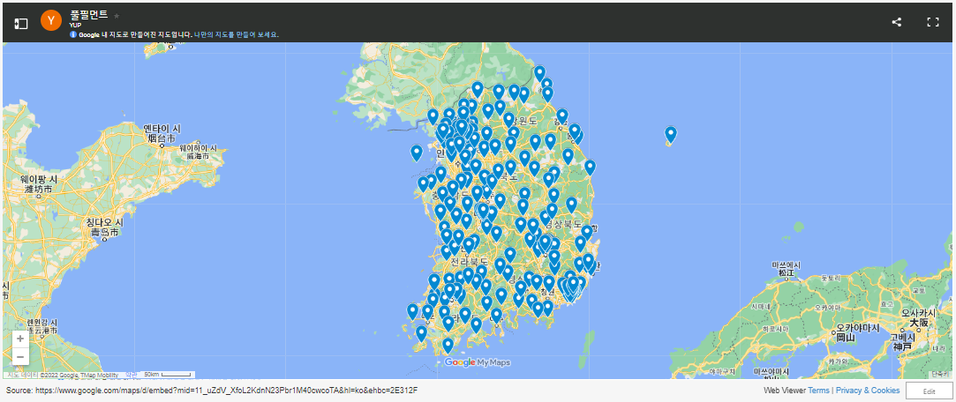
5. 데이터 분석 결과
풀필먼트 센터 입지 선정

Slide 20
5. 데이터 분석 결과
풀필먼트 센터 입지 운영
P사의 풀필먼트 센터
시계열 모델을 바탕으로 한 데이터 구축

Slide 21

감사합니다!

Slide 22
5. 데이터 분석 결과

Slide 23
2. 추진 배경 수립
1) 현재 P사의 배송 지연으로 인한 고객의 소리가 급증 -> P사의 기존 배송 프로세스 개선 필요
P사의 기존 배송 프로세스
주문
집하
SUB
터미널
HUB
터미널
SUB
터미널
배송
개선 필요
2) P사의 다양한 경쟁업체와의 경쟁으로 인한 P사의 월별 매출액 증가율이 25%, 19%, 9%로 감소
– 월별 매출액 증가율 감소 -> 기존 고객 유지, 신규 고객 유입 필요
P사의 경쟁 유통업체 경쟁력 평가
종합 순위 | 기업 | 가격 경쟁력 | 상품 경쟁력 | 접근 편의성 | 총점
1 | 쿠팡 | 85 | 72 | 81 | 238
2 | GS25 | 64 | 76 | 80 | 220
3 | CU | 63 | 69 | 79 | 211
4 | 이마트 | 74 | 68 | 69 | 211

Slide 24
4. 잠재 인자 도출
데이터 변수 정의서 : master_member
변수명 | 의미 | 속성
ID | 회원 고유 ID | ID
나이 | 가입 회원 나이 (가입당시) | 연속형
성별 | 회원 성별 | 범주형
사용가능 적립금 | 사용가능 적립금 | 연속형
주소(동/읍/면) | 회원 주소 | 범주형
최종접속일 | 최종 접속일 | Datetime
최종주문일 | 최종 주문일 | Datetime
회원가입일 | 회원 가입일 | Datetime
유입경로 | 유입 채널 (블로그/SNS 등) | 범주형
유입기기 | 유입 기기(PC/ 모바일) | 범주형
사업자구분 | 사업자 구분 (개인/사업자) | 범주형
회원구분 | 회사 내 자체 회원 구분 | 범주형

Slide 25
4. 잠재 인자 도출
데이터 변수 정의서 : master_product
변수명 | 의미 | 속성
공급사 | 공급사 | 범주형
과세/면세 | 동시에 들어가는 | 범주형
담기 | 인터넷 게시 상품 고객 담기 수 | 연속형
매입가 | 매입시 가격 | 연속형
상품명(기본) | 상품명 | 범주형
상품코드 | 상품 고유 코드 | ID
재입고알림 | 재입고시 고객에게 알람 제공 여부 | 범주형
제조사 | 제조자 (패커스: 자체제조/ 타사: 판매 대행) | 범주형
카테고리 | 품목 카테고리 | 범주형
판매가 | 개별 품목 판매가 | 연속형
품절여부 | 판매 품목 품절여부 (현재 일 기준) | 범주형
후기 | 인터넷 게시 상품 페이지 후기 개수 | 연속형

Slide 26
4. 잠재 인자 도출
데이터 변수 정의서 : log_order
변수명 | 의미 | 속성
결제수단 | 상품 결제수단 (무통장, 카드, 적립금 등) | 범주형
공급원가 | 물품 공급 원가 (물품을 매입할 때 가격) | 연속형
교환구분 | 판매품목의 교환여부 | 범주형
네이버 포인트 | 네이버 포인트 사용여부 및 사용 포인트 | 연속형
배송번호 | 배송송장번호 | ID
배송비 정보 | 배송비 정보 (무료배송/ 선불/ 착불) | 범주형
배송시작일 | 배송 시작 시간 | TimeStemp
배송완료일 | 배송 완료 시간 | TimeStemp
사용한 적립금액 | 회원이 소유한 적립금액 중 사용한 금액 | 연속형
상품구매금액 | 회원의 상품 구매 금액(상품 할인금액 모두 포함) | 연속형

Slide 27
4. 잠재 인자 도출
데이터 변수 정의서 : log_order
변수명 | 의미 | 속성
상품명 | 구매한 상품 명 | 범주형
상품번호 | 상품 고유 번호 | 범주
상품별 추가할인금액 | 상품 별 추가 할인금액 | 연속형
수량 | 구매 수량 | 연속형
수령인 주소 | 수령인 주소 | 범주형
주문 시 회원등급 | 회원등급(사업자/ 개인/ 전화주문 등) | 범주형
주문경로 | 상품 주문 경로 | 범주형
주문일시 | 고객 물품 주문 일시 | TimeStemp
주문자ID | 주문자 고유 ID(비어 있는 값의 경우 비회원 주문) | ID
카드사 | 결제에 사용된 카드사 | 범주형
쿠폰 할인금액 | 쿠폰 사용 할인금액 | 연속형
판매가 | 상품 개당 판매가 | 연속형
품목번호 | 품목번호 | ID

Slide 28
4. 잠재 인자 도출
데이터 변수 계획서 : master_member
변수명 | 의미 | 속성 | 이상치(건) | 결측치(건) | 확인결과 | 정제방안
ID | 회원 고유 ID | ID | - | - | - | -
나이 | 가입 회원 나이 (가입당시) | 연속형 | - | - | - | 나이 대로 범주화
성별 | 회원 성별 | 범주형 | - | - | - | -
주소(동/읍/면) | 회원 주소 | 범주형 | - | 634 | - | ‘시’ 단위로 통일, 결측값 제거
유입경로 | 유입 채널 (블로그/SNS 등) | 범주형 | - | - | - | 온라인/ 오프라인 구분
유입기기 | 유입 기기(PC/ 모바일) | 범주형 | - | - | - | -
사업자구분 | 사업자 구분 (개인/사업자) | 범주형 | - | - | - | -
회원구분 | 회사 내 자체 회원 구분 | 범주형 | - | - | - | 수신거부 고객 병합, 사업자 병합, 딜러유치회원, 특별회원, 딜러, 관리자, VIP - 기타로 병합

Slide 29
4. 잠재 인자 도출
데이터 변수 계획서 : master_ product
변수명 | 의미 | 속성 | 이상치(건) | 결측치(건) | 확인결과 | 정제방안
공급사 | 공급사 | 범주형 | - | -
과세/면세 | 동시에 들어가는 | 범주형 | - | - |  | 데이터 제외
담기 | 인터넷 게시 상품 고객 담기 수 | 연속형 | - | -
매입가 | 매입시 가격 | 연속형 | - | -
상품명(기본) | 상품명 | 범주형 | - | -
상품코드 | 상품 고유 코드 | ID | - | -
재입고알림 | 재입고시 고객에게 알람 제공 여부 | 범주형 | - | -
제조사 | 제조자 (패커스: 자체제조/ 타사: 판매 대행) | 범주형 | - | 486 | 자체제조인 패커스가 공급하기 때문에 누락 | 공급사로 판단하여 변환
카테고리 | 품목 카테고리 | 범주형 | - | -
판매가 | 개별 품목 판매가 | 연속형 | - | -
품절여부 | 판매 품목 품절여부 (현재 일 기준) | 범주형 | - | -
후기 | 인터넷 게시 상품 페이지 후기 개수 | 연속형 | - | -

Slide 30
4. 잠재 인자 도출
데이터 변수 계획서 : log_order
상품명 | 구매한 상품 명 | 범주형 | 이상치(건) | 결측치(건) | 확인결과 | 정제방안
상품명 | 구매한 상품 명 | 범주형 | - | 88 | 상품명 – 상품번호 – 공급원가 정보누락 | 누락데이터 제거
상품번호 | 상품 고유 번호 | 범주 | - | 88 | 상품명 – 상품번호 – 공급원가 정보누락 | 누락데이터 제거
상품별 추가할인금액 | 상품 별 추가 할인금액 | 연속형 | - | - | - | -
수량 | 구매 수량 | 연속형 | - | - | - | -
수령인 주소 | 수령인 주소 | 범주형 | - | 8 | 회원정보 누락 | -
주문 시 회원등급 | 회원등급(사업자/ 개인/ 전화주문 등) | 범주형 | - | 3105 | 비회원 주문 | -
주문경로 | 상품 주문 경로 | 범주형 | - | - | - | -
주문일시 | 고객 물품 주문 일시 | TimeStemp | - | - | - | -
주문자ID | 주문자 고유 ID | ID | - | 3105 | 비회원 주문
카드사 | 결제에 사용된 카드사 | 범주형 | - | 30138 | 카드 외 결제
쿠폰 할인금액 | 쿠폰 사용 할인금액 | 연속형 | - | - | - | -
판매가 | 상품 개당 판매가 | 연속형 | - | - | - | -

Slide 31
4. 잠재 인자 도출
분석 계획 작성
목적 | 분석방법 | 상세 분석 방법 | 주요 내용 | 담당자 | 일정
전체 데이터의 분포 특성 및 변수 간의 관련성을 확인 | 이미지 분석 | 바 그래프 | 나이, 성별, 매출 등 간단한 분포 확인 | 박은영 | 10/17
 |  | 맵핑(시 단위) | 지역별 배송지연 건수 비교 | 이준엽 | 10/18
전체적인 데이터의 층별화 특성을 확인 | 군집분석 | K-Means | 지역별 매출 군집화 하여 특성파악 | 박태윤 | 10/19
영향인자 확인 | 의사결정나무 | Decisiontree | 매출의 영향을 주는 설명변수를 확인 | 박상범 | 10/19
 | 선형회귀 분석 | Linear Regression |  | 박상범,박태윤 | 10/19

